Slide 1
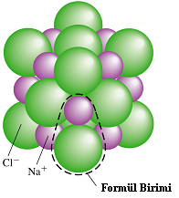
Bölüm 3: Kimyasal Bileşikler
Doç. Dr. Sevnur Keskin Doğruyol
Yıldız Teknik Üniversitesi
Kimya Bölümü

Slide 2
İçindekiler
3-1 Kimyasal Bileşik Çeşitleri ve Formülleri
3-2 Mol Kavramı ve Kimyasal Bileşikler
3-3 Kimyasal Bileşiklerin Bileşimi
3-4 Yükseltgenme Basamakları: Kimyasal Bileşiklerin Açıklanması
3-5 Kimyasal Bileşiklerin Adlandırılması
3-6 İnorganik Bileşiklerin Adları ve Formülleri
3-7 Organik Bileşiklerin Adları ve Formülleri

Slide 3
3-1 Kimyasal Bileşik Çeşitleri ve Formülleri
Su, amonyak, karbon monoksit, karbon dioksit, hepimizin bildiği basit kimyasal bileşiklerdir.
Bütün bileşiklerin genel bir özelliği, iki ya da daha fazla elementten oluşmalarıdır.
Bütün bileşikler, elementlerin periyodik çizelgedeki özelliklerinden yararlanılarak sınıflandırılırlar.
Bileşikler kendilerini oluşturan elementlerin simgelerini içeren kimyasal formüllerle gösterilirler.
Kimyasal bileşiklerde atomları birarada tutan iki temel kimyasal bağ vardır;
Atomlar arasında elektron ortaklaşması ile oluşan ve molekül yapısında bileşikleri meydana getiren kovalent bağlar.
Atomların birbirine elektron aktarması ile oluşan ve iyonik bileşikleri veren iyonik bağlar.

Slide 4
Molekül Bileşikler
Molekül yapısındaki bileşik, molekül adı verilen bağımsız birimlerden oluşur.
Bu molekülde az sayıda ametal atomları kovalent bağlarla bir arada tutulurlar.
Molekül yapısında bileşiği göstermek için, kimyasal formül kullanırız. Kimyasal formül simgelerle gösterilir ve bu formül;
- bileşikte bulunan elementleri,
- her bir elementin bağıl atom sayısını belirtir.
Kaba formül; bir bileşik için en basit formüldür; bileşikteki atomları ve bunların bağıl sayılarını gösterir.
Molekül formülü; bileşiğin gerçek formülüdür. Bazı durumlarda kaba ve molekül formülleri aynıdır. Diğer durumlarda, molekül formülü kaba formülün katlarıdır.

Slide 5
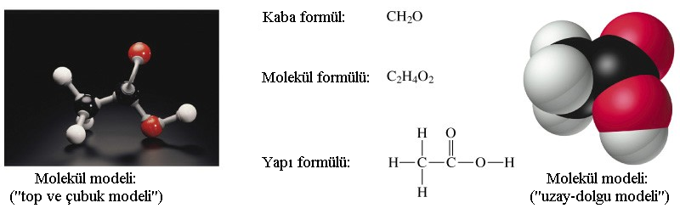
Molekül Bileşikler
Asetik asit bileşiğinin değişik formülleri
Yapı formülü (yapısal formül); bir moleküldeki atomların hangi bağ türleriyle ve nasıl bağlandıklarını gösterir.
Yapı formülündeki kovalent bağlar çizgilerle (-) verilir. Bağlardan biri çift çizgiyle ( = ) yazılır ve ikili kovalent bağ adını alır.
Top-Çubuk Modeli Uzay-Dolgu Modeli
Notes:
Chemical formula – relative numbers of atoms of each element present
Empirical formula – the simplest whole number formula
Structural formula – the order and type of attachements
– shows multiple bonds
- may show lone pairs
- hard to show 3-d

Slide 6
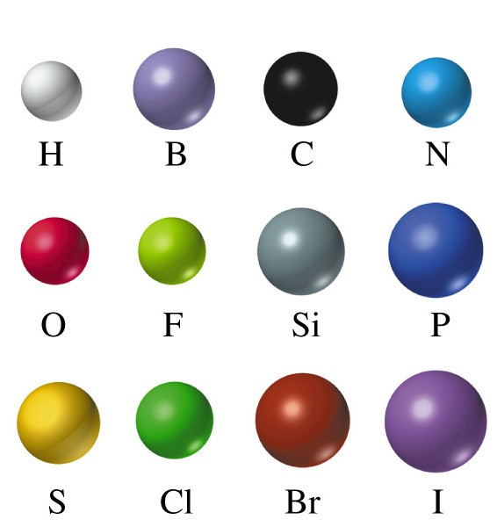
Standart Renk Şeması

Slide 7
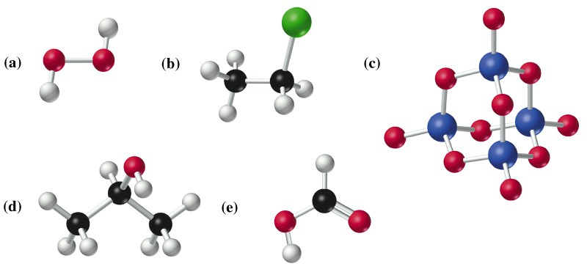
Örnek Moleküller
H₂O₂
CH₃CH₂Cl
P₄O₁₀
CH₃CH(OH)CH₃
HCO₂H

Slide 8
İyonik Bileşikler
Bir metal ve ametalin kimyasal olarak birleşmesi iyonik bir bileşik verir.
İyonik Bileşik pozitif ve negatif iyonların elektrostatik çekim kuvveti ile bir araya gelmesinden oluşur.
Metal atomları ametal atomları ile birleştiği zaman, bir ya da daha fazla elektron kaybetme, ametal atomları da bir ya da daha fazla elektron alma eğilimindedirler. Bu elektron aktarımının sonucu olarak, metal atomu pozitif iyon (katyon) ve ametal atomu negatif iyon (anyon) haline gelir.
Notes:
Positive and negaive ions joined together by electrostatic forces
Metals tend to lose electrons to form cations
Non-metals tend to gain electrons to form anions
Ionic solids formulae are reported as the formula unit – inappropriate to call it a molecular formula

Slide 9
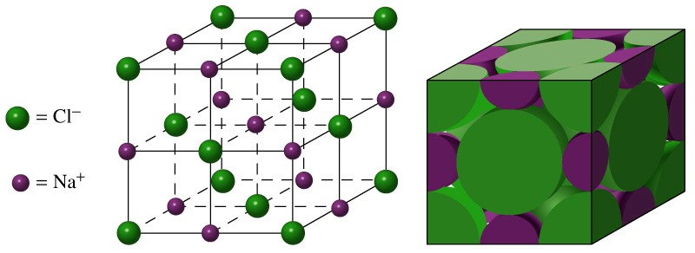
Sodyum Klorür
Formül birimi (iyonların en küçük oranı) NaCl’dir.
İyonik bir bileşiğin formül birimi, kristal adı verilen ve iyonlardan oluşan çok büyük bir ağ örgüsü içinde bulunur.
Notes:
Na loses one electron to form the sodium ion
Cl gains one electron to form the chloride ion
Centers of ions are shown in the ball and stick model for clarity
Space filling model shows how the ions are actually in contact with one another.
We will discuss face centered cubic and other types of packing in chapter 13

Slide 10
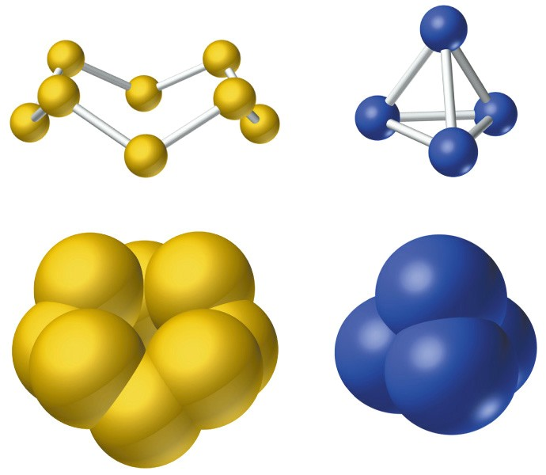
Moleküler Elementler
S₈
P₄
Notes:
Some inorganic compounds for molecules
Sulfur and phosporous for example.
They come in various forms called allotropes – these are one allotrope of each

Slide 11
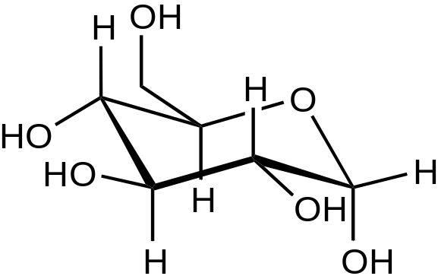
3-2 Mol Kavramı ve Kimyasal Bileşikler
Molekül Kütlesi
Glukoz:
Molekül formülü (Gerçek Formül) C₆H₁₂O₆
Kaba formülü (En basit formül) CH₂O
Molekül Kütlesi:
İzotoplarının karışımının doğal oluşumlarının kullanılması,
6 x 12,01 + 12 x 1,01 + 6 x 16,00
= 180,18
Tam Kütlesi:
Bol olarak bulunan izotoplarının kullanılması,
6 x 12,000000 + 12 x 1,007825 + 6 x 15,994915
= 180,06339
Notes:
Glucose
Emprical formula leads us to the name “carbohydrate”

Slide 12
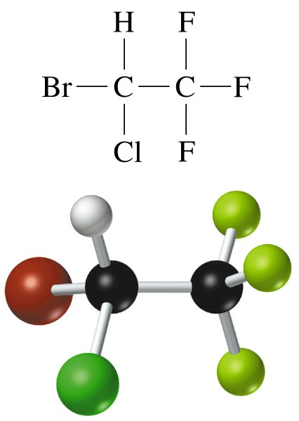
3-3 Kimyasal Bileşiklerin Bileşimi
HALOTAN : C₂HBrClF₃
Mol oranı n_{C}/n_{halotan}
Kütle oranı m_{C}/m_{halotan}
Notes:
Molecular formula tells us there are TWO moles of C per mole of halothane.
We also know about the MASSES of the compound and its elemental components.
Therefore we can talk about PERCENT COMPOSITION BY MASS

Slide 13

Örnek 1
Bileşiğin Yüzde Kütle Bileşiminin Hesaplanması
Halotanın mol kütlesini hesaplayınız
M(C₂HBrClF₃⁾ = 2M_{C} + M_{H} + M_{Br} + M_{Cl} + 3M_{F}
= (2 x 12,01) + 1,01 + 79,90 + 35,45 + (3 x 19,00)
= 197,38 g/mol
Sonra, bir mol bileşikteki kütle oranlarını ve yüzdelerini hesaplayınız:

Slide 14
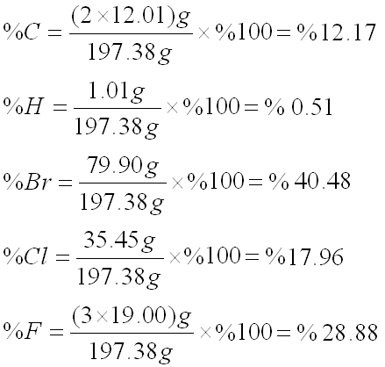
Örnek 1
Notes:
These types of calculations can be carried out in reverse for the following reasons:
Unknown compounds are analyzed for % composition.
Relative proportion of elements present on a mass basis.
Chemical formula requires mole basis, I.e. numbers of atoms.

Slide 15
Bir Bileşiğin Deneysel Olarak Bulunan Yüzde Bileşiminden Formülünün Bulunması
Elinizdeki örneğin tam 100 g olduğunu varsayınız.
100 g örnekteki kütleleri mollere çeviriniz.
Bulunan mol değerlerine uyan formülü yazınız.
Bulduğunuz sayıları en küçüğüne bölerek indisleri tam sayı haline getirmeye çalışınız.
Bu noktada indisler tam sayılardan çok az farklı ise bu rakamları tam sayıya yuvarlayınız. Bir veya daha fazla indis tam sayılı değilse, bütün indisleri tam sayı yapacak küçük bir tam sayı ile çarpınız.
Notes:
If you know the molecular wt it is beneficial to choose that number, then only first three steps are required.

Slide 16
Örnek 2
Bir Bileşiğin Kaba ve Molekül Formüllerinin Yüzde Bileşimlerinden Bulunması
Dibütil süksinat ev karıncaları ve hamam böceklerine karşı kullanılan bir böcek kovucudur. Bileşimi; % 65,58 C, % 9,63 H ve % 27,79 O’dir. Deneysel olarak bulunan molekül kütlesi 230 akb’dir. Dibütil süksinatın kaba ve molekül formüllerini bulunuz.
1.Basamak: 100,0 g örnekteki elementlerin kütlelerini belirleyiniz.
62,58 g C; 9,63 g H; 27,79 g O
Notes:
Read the problem carefully
Pick out the critical information
Think
Follow the steps to solve the problem

Slide 17
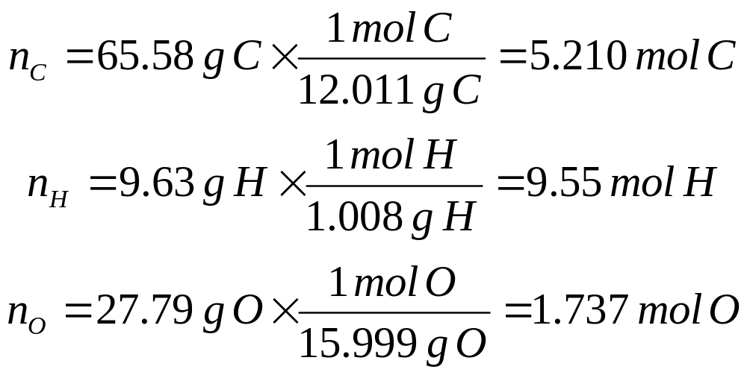
Örnek 2
2.Basamak: Bütün bu kütleleri mole çeviriniz.
3.Basamak: Bulduğunuz mol sayılarına göre geçici bir formül yazınız.
C_{5,21}H_{9,55}O_{1,74}
4.Basamak: Geçici formüldeki her bir sayıyı en küçüğüne bölünüz.
C_{2,99}H_{5,49}O

Slide 18
Örnek 2
5.Basamak: Bütün sayıları tam sayı yapmak için, indisleri uygun bir tamsayı ile çarpınız. Burada 2 ile çarpmamız gerekir:
C_{2,99}H_{5,49}O
x 2 =
C_{5.98}H_{10.98}O₂
Kaba Formülü C₆H₁₁O₂’dir.
6.Basamak: Molekül formülünün belirlenmesi.
Kaba formülün kütlesi 115 akb.
Molekül formülün kütlesi 230 akb.
Molekül formülü C₁₂H₂₂O₄’dir.
Notes:
Step 5. You can multiply the rounded off one if you wish, but be careful of introducing an error
If all the subscripts are within ±0.1 you are probably OK to round to the integer.
Step 6: Simple multiplication is obvious here.

Slide 19
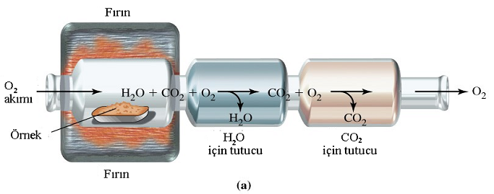
Yakma Analizi
Kolay yanan bileşiklerin kaba formüllerini belirlemek için bu deney yöntemi kullanılabilir. Yakma analizinde belli ağırlıkta bileşik örneği, oksijen gazı akımında yakılır. Oksijen gazı, analiz edilecek örneği içeren yanma tüpünden geçer. Düzeneğin bu kısmında yüksek sıcaklık fırını vardır. Yanma ürünleri fırını terk ederken tutulurlar. Su buharı magnezyum perklorat ve CO₂ gazı NaOH (Na₂CO₃ verir) tarafından tutulurlar. Yakmadan önce ve yakmadan sonra tutucuların kütlelerinin farkı, yakma tepkimesinde oluşan H₂O ve CO₂’nin kütlelerini verir (a).
Notes:
Water vapour absorbed by magnesium perchlorate
Carbon dioxide absorbed by sodium hydroxide.
The differences in mass of the absorbers before and after yiled the masses of water and CO₂ produced in the reaction
Combustion takes place in an excess of oxygen so you cannot measure oxygen. Oxygen CAN be analyzed separately but is usually determined by difference.

Slide 20
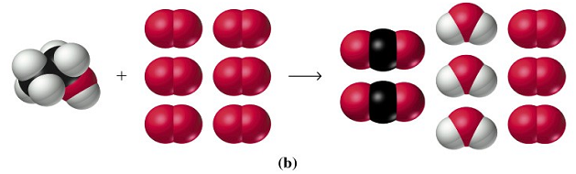
Yakma Analizi
Etanolün Yanmasının Molekül Gösterilişi
Her bir etanol molekülü iki CO₂ ve üç H₂O molekülü oluşturur. Yakma işlemi aşırı oksijenli ortamda olur ve tepkime sonunda O₂ molekülleri artar. Burada kütlenin korunumuna dikkat ediniz (b).

Slide 21
3-5 Bileşiklerin Adlandırılması
Organik ve İnorganik Bileşikler
Bileşikleri adlandırmada karışıklığa meydan vermemek için bir adlandırma sistemine ihtiyaç vardır.
Karbon ve hidrojenden ya da karbon, hidrojen, azot, oksijen ve daha birkaç elementten oluşmuş bileşikler organik bileşikler adını alırlar. Bunlar özel bir kimya dalı olan organik kimyada incelenirler.
Bu tanımın dışında kalanlar ise inorganik bileşikler adını alırlar. Bu bileşiklerin incelendiği kimya dalı ise inorganik kimyadır.

Slide 22
3-6 İnorganik Bileşiklerin Adları ve Formülleri
Metal ve Ametallerin İkili Bileşikleri
NaCl = sodyum klorür
Yük olarak nötr
Metalin adını değiştirmeden
“ür” eki getirilir
MgI₂ = magnezyum iyodür
Al₂O₃ = aluminyum oksit
Na₂S = sodyum sülfür
Notes:
Write the unmodified name of the metal
Then write the name of the nonmetal, modifed to end in ide.
Ionic compounds must be electrically neutral

Slide 23
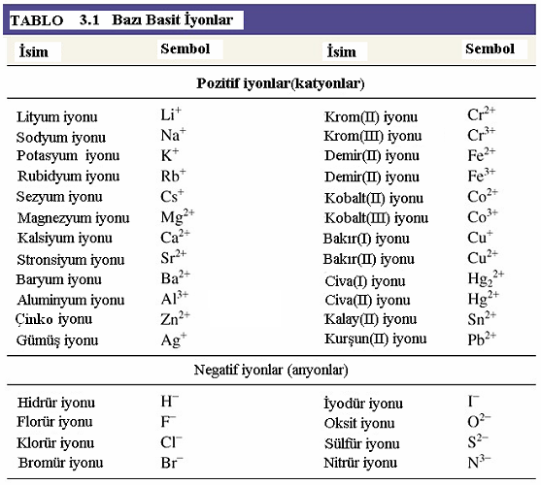
Notes:
We have already discussed simple anions such as hydride, fluoride, chloride, iodide etc.

Slide 24
İki Ametalin İkili Bileşikleri
Molekül Bileşikler
Genellikle pozitif yükseltgenme basamağına sahip element önce yazılır;
HCl ; Hidrojen klorür
Bazı metal çiftleri birden çok bileşik yaparlar ve bunların adları farklıdır.
mono 1 penta 5
di 2 hekza 6
tri 3 hepta 7
tetra 4 okta 8

Slide 25
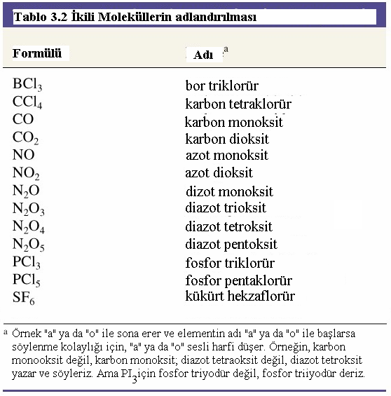

Slide 26
İkili Asitler
Suda çözündüklerinde H⁺ iyonu oluşturan bileşiklere asit denir.
Asitler suda iyonize olurlar.
Asitlerin sulu çözeltilerini belirlemek istersek, ametal adının başına -hidro önekini ve sonuna -ik ekini yazarız.
HCl hidrojen klorür hidroklorik asit
HF hidrojen florür hidroflorik asit

Slide 27
Çok Atomlu İyonlar
Çok atomlu iyonlarda iki ya da daha çok atom kovalent bağla bir arada tutulur.
Çoğu çok atomlu anyonda, başka ametallerle birleşmiş oksijen vardır. Böyle anyonlara oksianyonlar denir.
Asitlerin hidrojeni yerine örneğin sodyum gibi bir metalin geçmesiyle oluşan bileşiklere tuzlar denir.
Amonyum iyonu NH₄⁺ Asetat iyonu C₂H₃O₂⁻
Karbonat iyonu CO₃²⁻ Hidrojen karbonat HCO₃⁻
Hipoklorit ClO⁻ Fosfat PO₄³⁻
Klorit ClO₂⁻ Hidrojen fosfat HPO₄²⁻
Klorat ClO₃⁻ Sülfat SO₄²⁻
Perklorat ClO₄⁻ Hidrojensülfat HSO₄⁻

Slide 28
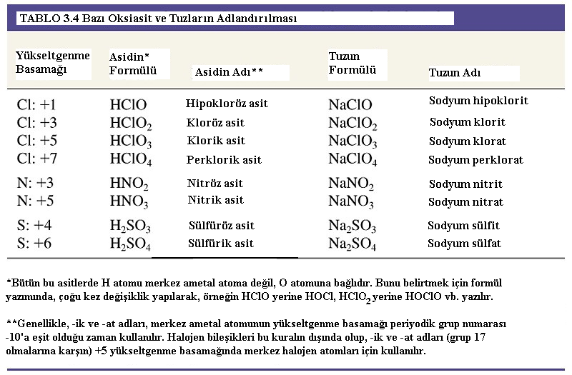
Oksiasitler
Notes:
Most oxoacids are ternary compounds composed of hydrogen, oxygen and one other nonmental.
Oxoacids are molecular compounds, salts are ionic compounds
Ic and ate names are assigned to compounds (rather than ite and ate as in the oxoanions) in which the central nonmetal atom has an oxidation state equal to the periodic group number – 10
For halogens ic and ate names are assigned to compounds in which the halogen has an oxidation state of +5.

Slide 29
3-7 Organik Bileşiklerin Adları ve Formülleri
Organik bileşikler doğada çok fazladır.
Yiyeceklerimizin hemen hemen tamamı organik bileşiklerdir.
Yağlar, karbonhidratlar ve proteinler yiyeceklerimizde bulunur.
Propan, gaz yağı, kerosen, madeni yağlar organik bileşiklerdir, ayrıca ilaçlar ve plastikler de organik bileşiklerdir.
Karbon atomları birbirleriyle birleşerek bir zincir ya da halka yapısı iskeleti oluşturabilirler ve diğer atomlar bu iskelete bağlanırlar.
Bütün organik bileşikler, temelde karbon atomları, büyük çoğunluğu hidrojen atomları ve pek çoğu da oksijen, azot ya da kükürt atomları içerirler.

Slide 30
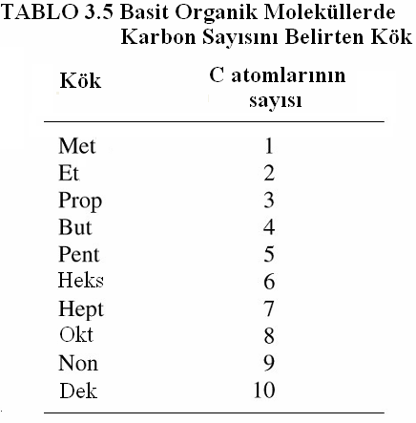

Slide 31
Hidrokarbonlar
Sadece karbon ve hidrojen içeren bileşikler hidrokarbonlar olarak bilinirler.
En basit hidrokarbon bir karbon ve dört hidrojen atomu içeren metan’dır (CH₄).
Sadece tekli bağlar içeren hidrokarbonlar alkanlar olarak adlandırılır.
Alkanlar, karbon atom sayısını belirten kök ve molekülün alkan olduğunu belirten an son eki birleştirilerek adlandırılır.
Karbon atomları arasında bir ya da daha fazla ikili bağ olan hidrokarbon molekülleri alkenler olarak adlandırılır.
En basit alken eten (etilen)’dir ve adı et- kökünü ve en sonekini içerir.
Benzen molekülü, C₆H₆, altı karbon atomu altıgen halkada düzenlenmiş bir moleküldür.

Slide 32
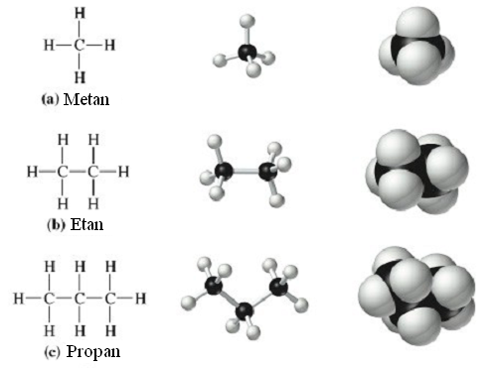
Bazı Hidrokarbonların Gösterilişi

Slide 33
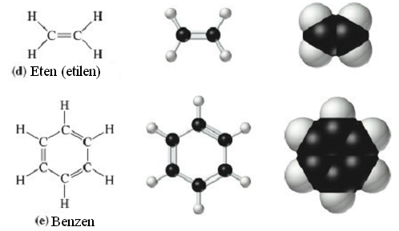
Visualizations of some hydrocarbons
Bazı Hidrokarbonların Gösterilişi

Slide 34
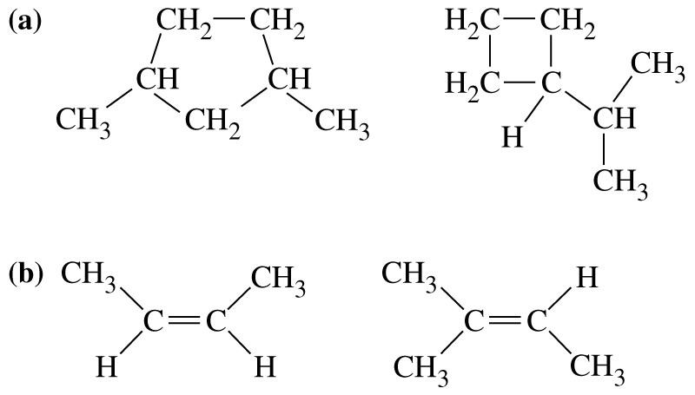
İzomerler
Bazı moleküllerin formülleri aynı fakat yapıları farklıdır.
Aynı molekül formüllü, ancak uzayda atomlarının düzenlenmesi farklı olan moleküllere izomerler denir.
Örneğin bütan ve metil propanın (C₄H₁₀) molekül formülleri aynı fakat yapıları farklıdır.
Aşağıdaki molekül çiftleri birbirinin izomerimidir?
C₇H₁₄
C₇H₁₄
İzomerler
C₄H₈
C₅H₁₀
İzomer değil
Notes:
These are structural isomers. The structures are different
these molecules do not have the same formula, they are different
c) Now these molecules have the same formula and ALSO the same connectivity. These are geometric isomers.

Slide 35
Fonksiyonel (İşlevsel) Gruplar
Karbon zincirleri organik bileşiklerin iskeletini oluşturur; zincirdeki hidrojenlerin yerine başka atomlar yada atom grupları geçerse farklı bileşikler oluşur.
Fonksiyonel (işlevsel) gruplar, organik moleküllerin zincir veya halkasına bağlı atom ya da atom grupları olup moleküllere kendilerine özgü özelliklerini verirler.
Etandaki bir H yerine bir –OH grubu geçerse etanol (etilalkol) (C₂H₅OH) oluşur.
Bütün alkoller en az bir -OH (hidroksil grubu) içerirler.
Diğer önemli işlevsel grup karboksil grubudur (-COOH), bu grup molekülü asidik yapar.

